Slide 1
Geoinformatika v prostorovém plánování
BESEDA SE STUDENTY
Kontakt:
Bc. Vladimír Řezáč
Správce dat GIS
Odbor územního plánování a stavebního řádu
rezac@kr-s.cz
BESEDA se studenty Gymnázia Joachima Barranda
www.kr-stredocesky.cz

Slide 2
Osnova:
Úvodní slovo
Prostorové plánování
Geografický informační systém
Vizuální prezentace mapových aplikací
Diskuse – během celé besedy mě neváhejte rušit dotazy
BESEDA se studenty Gymnázia Joachima Barranda
www.kr-stredocesky.cz

Slide 3
Úvodní slovo
Poděkování
Důvody a cíle akce
Den GIS 2017
Něco málo ze života GISáka
BESEDA se studenty Gymnázia Joachima Barranda
www.kr-stredocesky.cz

Slide 4
Prostorové plánování
Strategické prostorové plánování lze označit jako pokrokovou metodu plánování trvale udržitelného rozvoje území, která využívá moderních technologií a postupů při zpracování komplexních aktuálních poznatků o řešeném prostoru, jejichž cílem je trvalý udržitelný rozvoj společnosti.
Aby bylo území využíváno nejvhodnějším způsobem, je třeba zohledňovat :
-> Pilíře udržitelného rozvoje
Prostorové plánování je metodou, která propojuje klasické strategické plánování rozvoje s územním plánováním v prostředí geografického informačního systému (GIS).
-> Vize budoucnosti
Definice priorit
Klíčové oblasti -> SWOT (silné X slabé stránky X vnější podmínky X ohrožení)
SWOT - Hra
BESEDA se studenty Gymnázia Joachima Barranda
www.kr-stredocesky.cz

Slide 5
Územní plánování
Je zákonem definováno jako soustavné a kompletní řešení funkčního využití území
Má vytvářet předpoklady k zabezpečení trvalého souladu všech přírodních, civilizačních a kulturních hodnot v území
Má respektovat vliv geografické polohy a dostupnosti, sociální a ekonomické vlivy, a v neposlední řadě by mělo prosazovat veřejný zájem obyvatelstva
Cílem územního plánování je vytvářet předpoklady pro výstavbu a pro udržitelný rozvoj území, tj. rozvoj, který uspokojuje potřeby současné generace, aniž by ohrožoval podmínky života budoucích generací
Územní plánování ve veřejném zájmu chrání a rozvíjí přírodní, kulturní a civilizační hodnoty území, včetně urbanistického, architektonického a archeologického dědictví
BESEDA se studenty Gymnázia Joachima Barranda
www.kr-stredocesky.cz

Slide 6
Územní plánování
Územně plánovací nástroje a podklady
Stát
–> Politika územního rozvoje České republiky
Celostátní nástroj územního plánování, který slouží zejména pro koordinaci územního rozvoje na celostátní úrovni a pro koordinaci územně plánovací činnosti krajů a současně jako zdroj důležitých argumentů při prosazování zájmů ČR v rámci územního rozvoje Evropské unie.
Kraj
–> Zásady územního rozvoje
Jsou nástrojem územního plánování na úrovni krajů a jsou nadřazeny územním plánům obcí.
-> Územně analytické podklady
Slouží jako zdroj při plánování rozvoje území, včetně přípravy územního plánu města a nebo kraje
Obec s rozšířenou působností
-> Územně analytické podklady
Slouží jako zdroj při plánování rozvoje území, včetně přípravy územního plánu města a nebo kraje
Obec
->Územní plán
-> Regulační plán
-> Územní studie
BESEDA se studenty Gymnázia Joachima Barranda
www.kr-stredocesky.cz

Slide 7
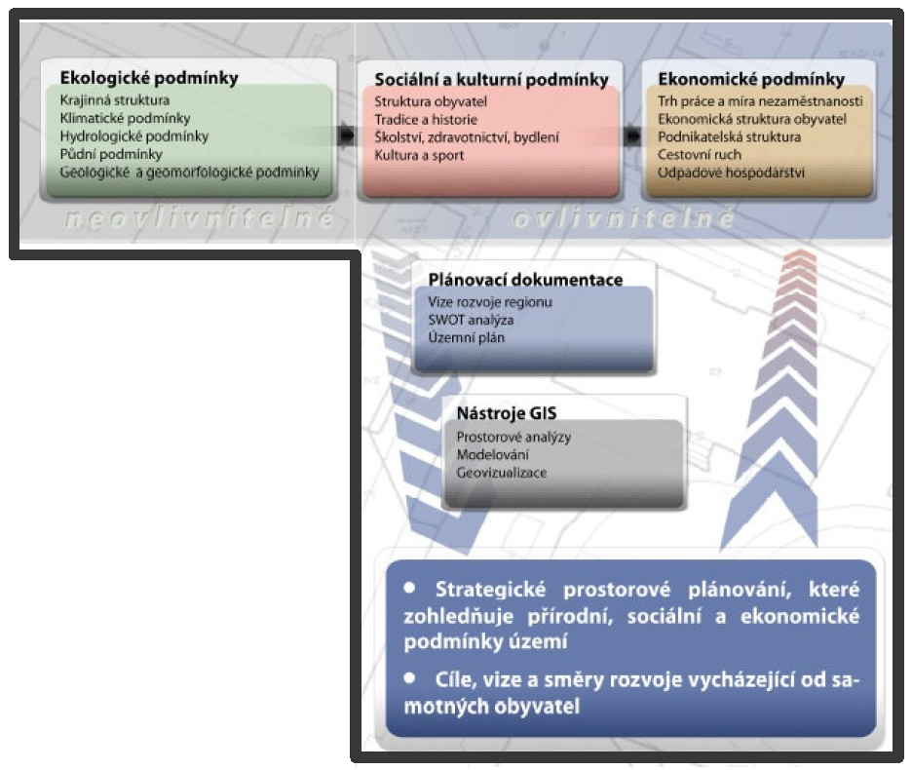
Územní plánování
Pilíře - Hra
BESEDA se studenty Gymnázia Joachima Barranda
www.kr-stredocesky.cz

Slide 8
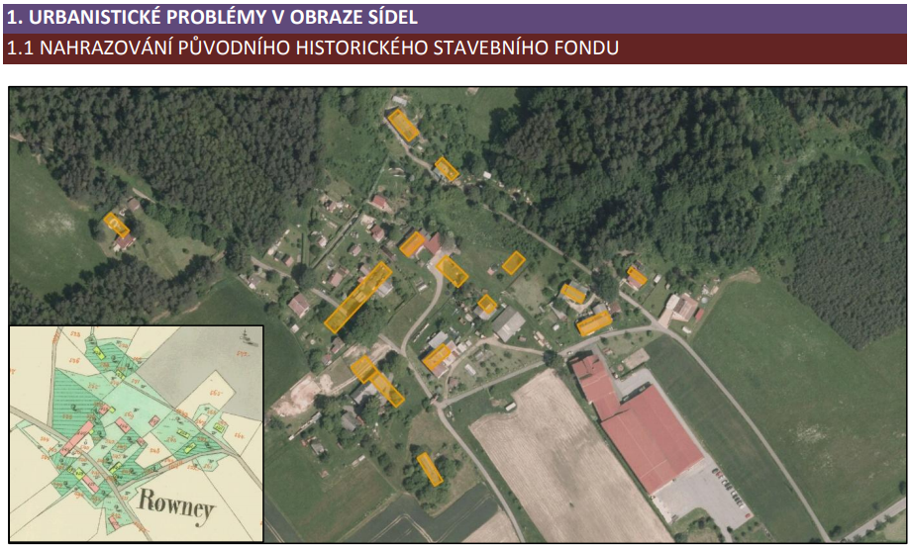
Územní plánování
Nahrazování původního stavebního fondu (žlutě) novodobou výstavbou, která nerespektuje původní urbanistickou strukturu, charakter a orientaci původních staveb.
BESEDA se studenty Gymnázia Joachima Barranda
www.kr-stredocesky.cz

Slide 9
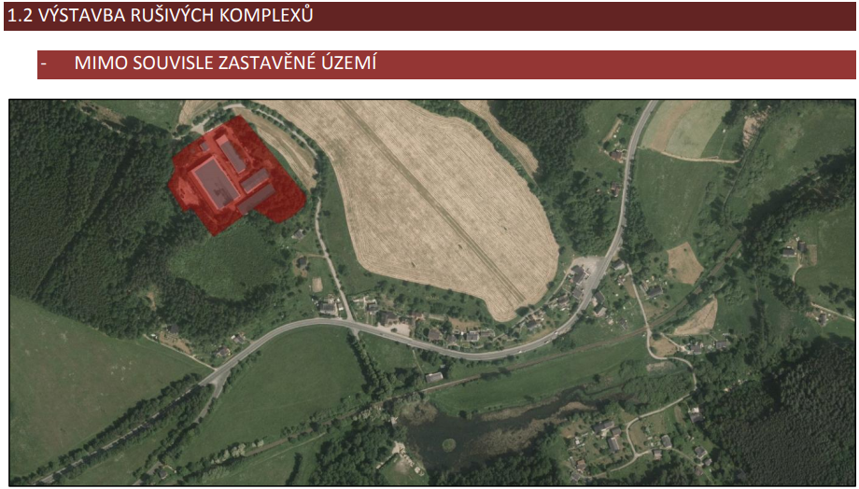
Územní plánování
Velkým urbanistickým problémem, se kterým se v krajině setkáváme od 50. let 20. století jsou svým rozsahem ploch a objemem staveb předimenzované průmyslové, zemědělské, případně vojenské areály.
BESEDA se studenty Gymnázia Joachima Barranda
www.kr-stredocesky.cz

Slide 10
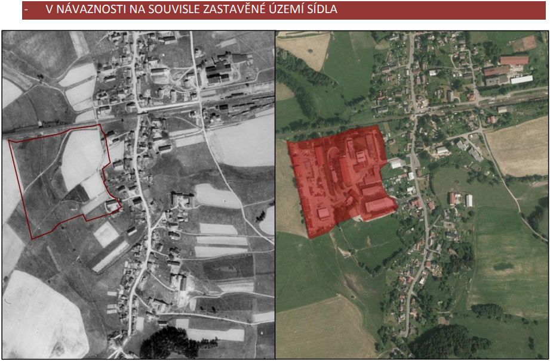
Územní plánování
Průmyslový areál narušuje svým rozsahem a objemem stavební charakter výjimečně dochovanou urbanistickou strukturu venkovského sídla.
BESEDA se studenty Gymnázia Joachima Barranda
www.kr-stredocesky.cz

Slide 11
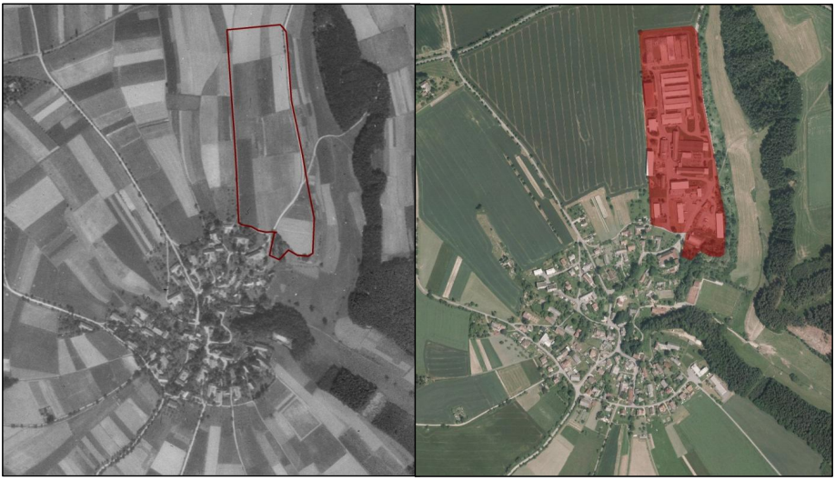
Územní plánování
Předimenzovaný zemědělský areál narušuje svým rozsahem a objemem stavební charakter výjimečně dochované urbanistické struktury venkovského sídla a degraduje krajinný ráz.
BESEDA se studenty Gymnázia Joachima Barranda
www.kr-stredocesky.cz

Slide 12
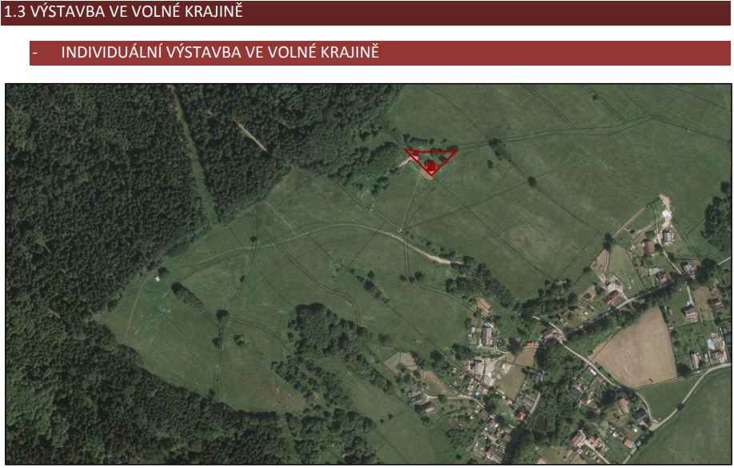
Územní plánování
Urbanistický problém, který se objevuje především od 90. let 20. století, je umisťování izolovaných novostaveb či drobných enkláv do volné krajiny včetně budování nových obslužných komunikací mimo půdorysnou strukturu původních sídel. Tyto novostavby bývají umisťovány nekoncepčně a přináší riziko dalšího živelného rozvoje výstavby.
BESEDA se studenty Gymnázia Joachima Barranda
www.kr-stredocesky.cz

Slide 13
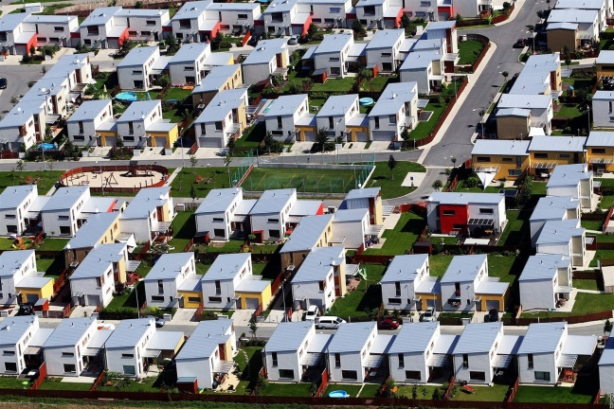
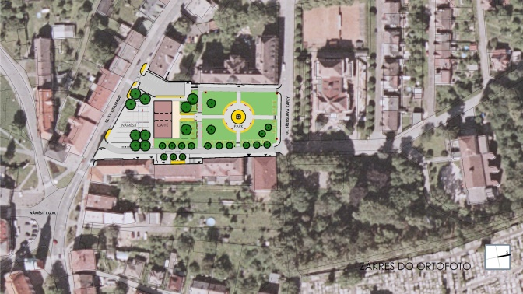
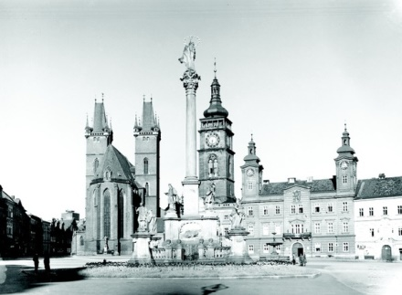
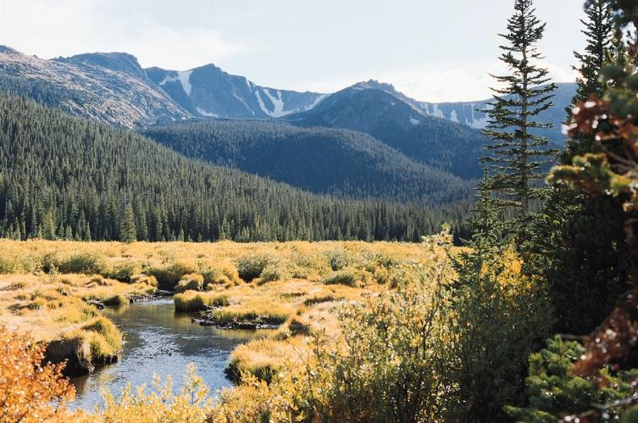
Územní plánování
Témata k diskuzi
Urbanismus X Politika
Vývoj skladby měst
Suburbanizace
Veřejné prostranství
Krajinná kompozice
Satelitní města
Dominanty
Greenfield
BESEDA se studenty Gymnázia Joachima Barranda
www.kr-stredocesky.cz

Slide 14
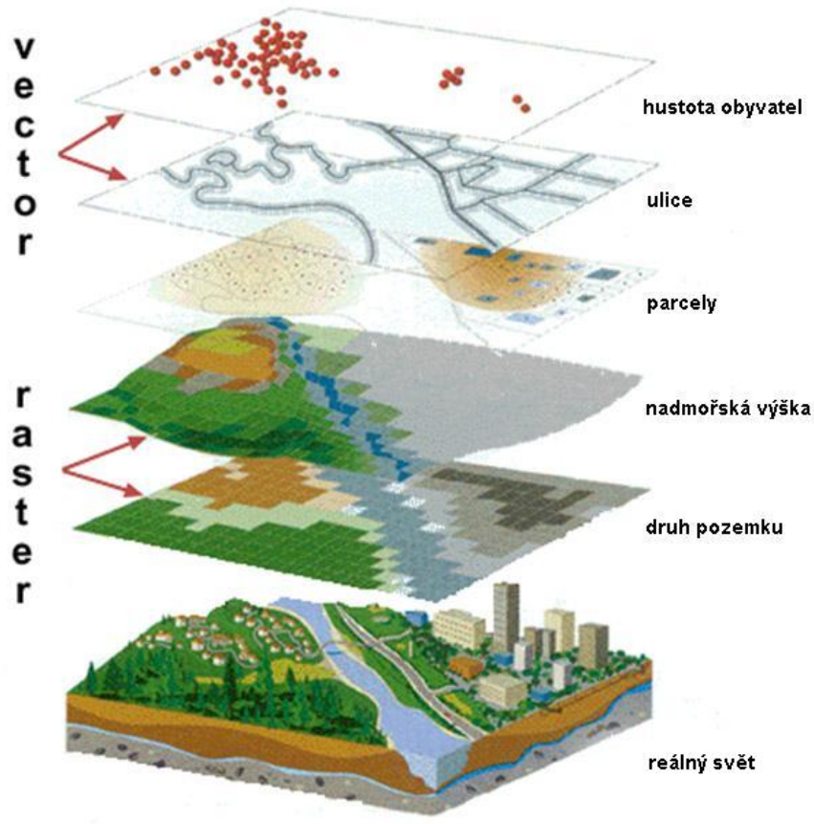
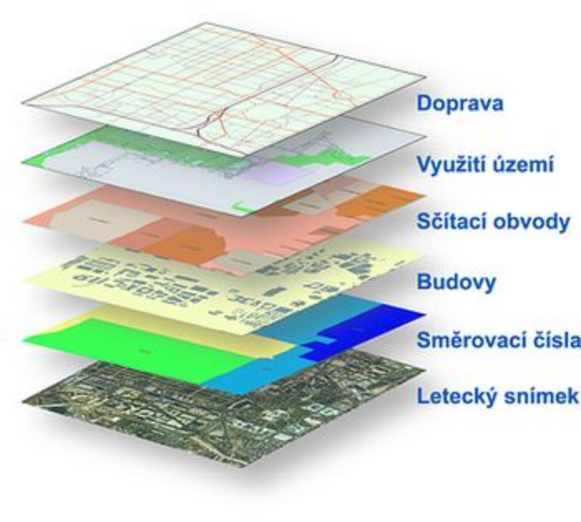
Geografický informační systém
BESEDA se studenty Gymnázia Joachima Barranda
www.kr-stredocesky.cz

Slide 15
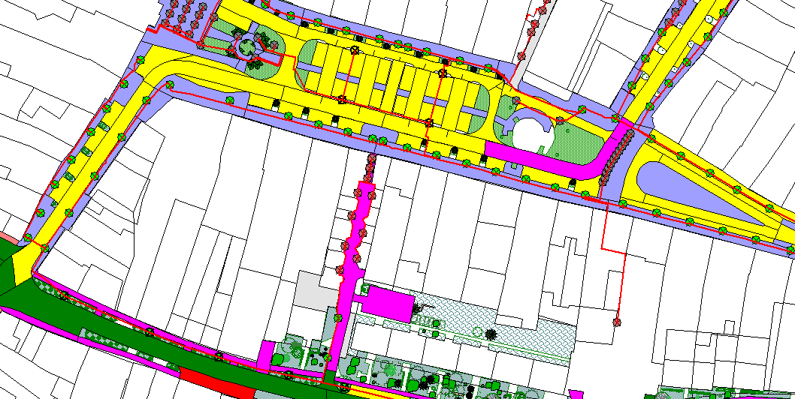
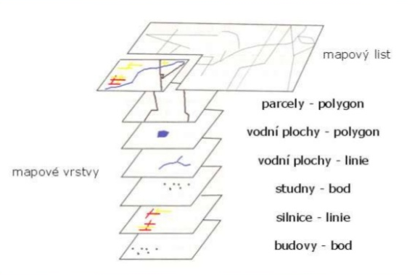
Geografický informační systém
BESEDA se studenty Gymnázia Joachima Barranda
www.kr-stredocesky.cz

Slide 16
Geografický informační systém
Geografický informační systém (GIS) v tomto případě představuje vhodné prostředí pro shromažďování a správu prostorových dat a informací, jejich vizualizaci a zejména prostorové analýzy, které jsou ve strategickém prostorovém plánování nezbytné
GIS je nástrojem, který umožní prostorově vyjádřit myšlenky a vize plánování rozvoje, tedy přiřadit prostorový atribut plánovaným jevům a aktivitám, tyto plánované aktivity prostorově vizualizovat a zhodnotit
-> prostřednictvím GIS budou odhaleny jevy negativní a nepřijatelné
BESEDA se studenty Gymnázia Joachima Barranda
www.kr-stredocesky.cz

Slide 17
Geografický informační systém
Mapové aplikace a služby
Mapový portál Středočeského kraje
Mapy prezentované veřejnosti
ÚZEMNĚ PLÁNOVACÍ DOKUMENTACE VE STŘEDOČESKÉM KRAJ
Mapy prezentované pracovníkům KÚSK
PROCES POŘIZOVÁNÍ ÚZEMNĚ PLÁNOVACÍCH NÁSTROJŮ
Mapové aplikace a jejich témata
Doprava – Dálnice; Dopravní informace ČR; Flight radar; Srážky se zvěří
Geologie - Geologické a geovědní mapy; Český geologický ústav
Historie - Geoportál památkové péče ČR; Staré mapy čekých zemí
Ostatní - Cenová mapa nemovitostí ČR; NASA - Globální satelitní snímky; Třešně
Půda - Geofond ČR; LPIS
Správa - Nahlížení do KN; Regionální informační systém
Voda - Kvalita koupacích vod; Povodňový portál
BESEDA se studenty Gymnázia Joachima Barranda
www.kr-stredocesky.cz

Slide 18
Mapová aplikace „Územně plánovací dokumentace ve SK
8.3.2017 krajský úřad Středočeského kraje spustil na Mapovém portálu novou mapovou aplikaci „Územně plánovací dokumentace ve Středočeském kraji“
V polovině března 2017 -> zaslán DOPIS OBCÍM v SK (základní informace k funkcionalitám a nástrojům MA + příloha č.1, č.2)
Od března 2017 průběžná aktualizace služeb „Hlavní“ a „Koordinační“ výkresy -> výstupem REPORTY
Září 2017 – již proběhla 5. aktualizace služeb -> 370 usazených obcí, na 1000 územně plánovacích nástrojů (ÚP, ÚP právní stav, ÚP změna, RP, ÚS), na které je umožněný dálkový přístup
konsolidace dat do jednoho datového skladu (dálkový přístup) na území SK
BESEDA se studenty Gymnázia Joachima Barranda
www.kr-stredocesky.cz

Slide 19
Nabízené nástroje a funkcionality v mapové aplikaci:
georeferencovaná grafická část Zásad územního rozvoje Středočeského kraje a jejich aktualizací
georeferencovaná grafická část územních plánů (hlavní výkres, koordinační výkres včetně legend)
odkaz na webové stránky jednotlivých obcí
odkaz na ILAS (Evidenci územně plánovací činnosti) jednotlivých obcí
odkaz na změny územních plánů, regulační plány a územní studie
vyhledávání podle parcelních čísel, katastrálních území včetně nahlížení do KN ČÚZK Online
možnost využití nástroje GoogleStreetView
možnost tisku do předdefinovaných šablon
možnost sdílení
a další funkce
BESEDA se studenty Gymnázia Joachima Barranda
www.kr-stredocesky.cz

Slide 20
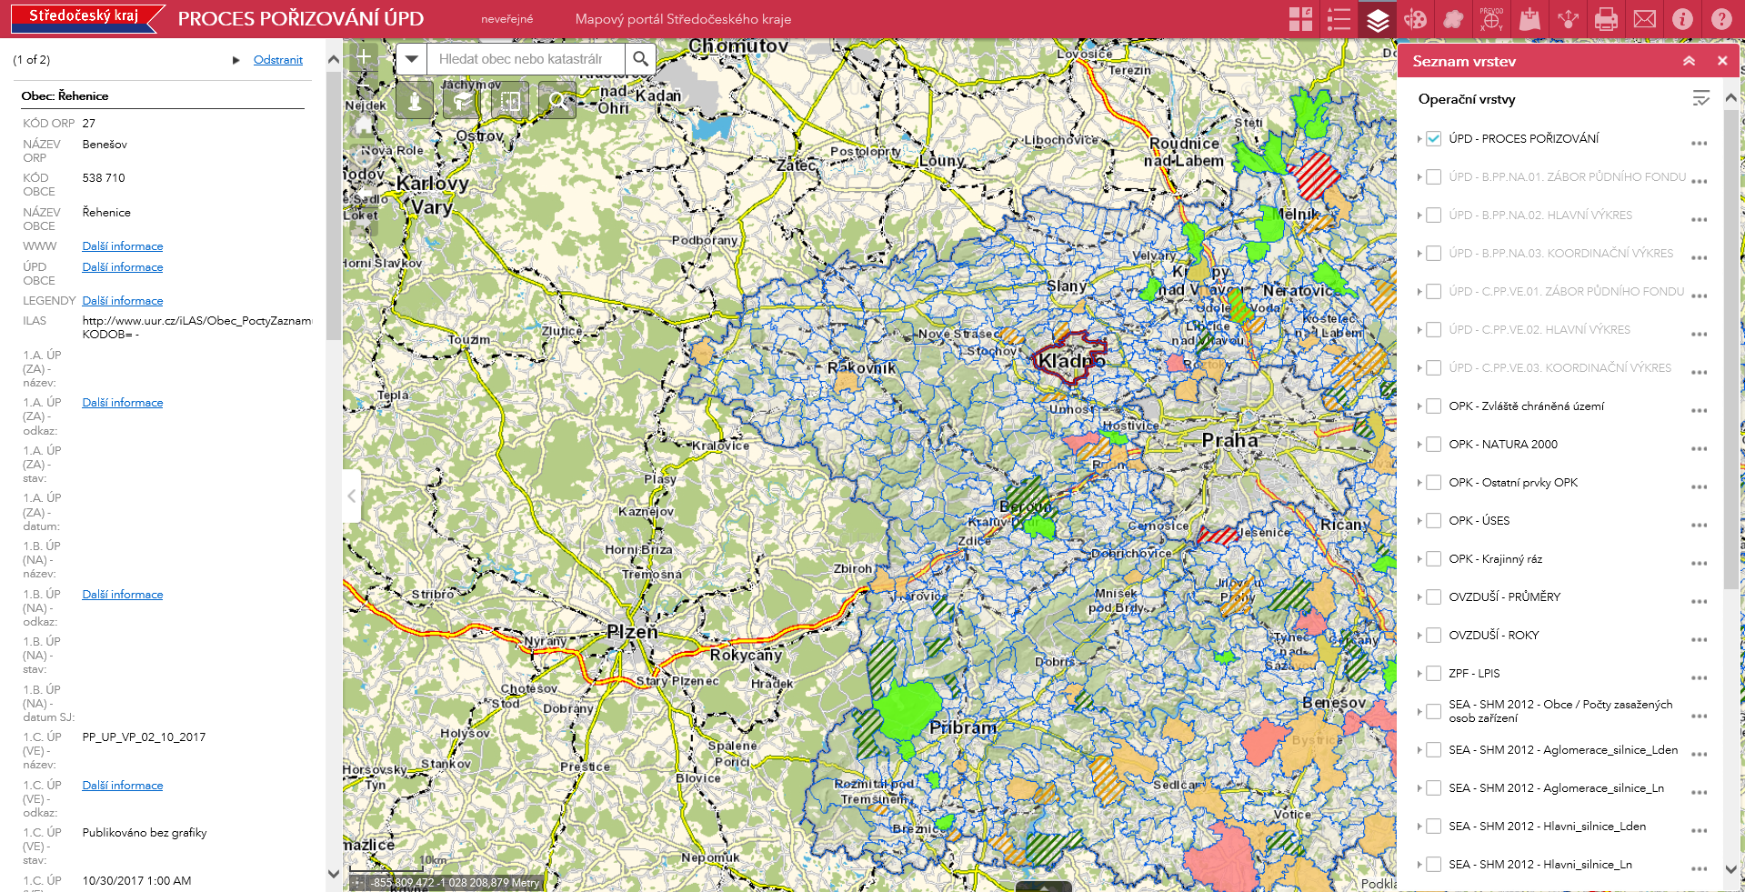
Geografický informační systém
PROCES POŘIZOVÁNÍ ÚZEMNĚ PLÁNOVACÍCH NÁSTROJŮ
BESEDA se studenty Gymnázia Joachima Barranda
www.kr-stredocesky.cz

Slide 21
Geografický informační systém
Témata k diskusi
POI
Kolektor
Využití leteckého snímkování
Semináře GIS
BESEDA se studenty Gymnázia Joachima Barranda
www.kr-stredocesky.cz

Slide 22
DĚKUJI ZA POZORNOST
BESEDA se studenty Gymnázia Joachima Barranda
www.kr-stredocesky.cz

